Slide 1
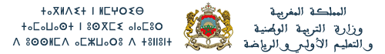
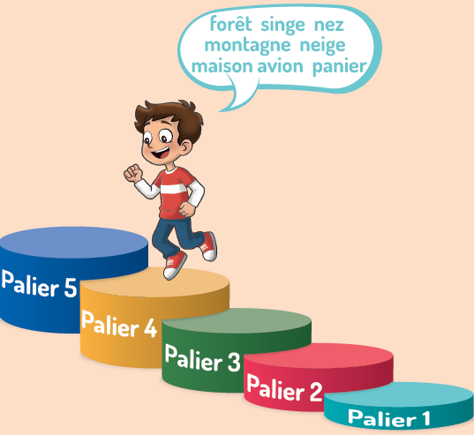
PROGRAMME DE REMEDIATION INTENSIVE
-FRANÇAIS-
Parcours : 1
5e /6e AP
Palier : 4
Séance : 3
Version expérimentale pour les Ecoles Pionnières. En cours d’amélioration.

Slide 2


Pour l’enseignant(e)
Recommandations générales pour les enseignant(e)s
. 1. Se préparer : lire attentivement l’ensemble des diapositives en amont afin de s’en imprégner et élaborer la carte mentale de la leçon, et anticiper les enchaînements.
2. Couvrir le contenu de la leçon avec une vérification permanente de la compréhension : ne pas sauter de diapositives et vérifier la compréhension; en maintenant un rythme soutenu sans temps mort;
3.Rester fidèle au scénario pédagogique : suivre les consignes du ruban didactique activement, sans se limiter à une lecture passive.
4.Expliquer les consignes: s’assurer que tous les élèves comprennent les consignes des activités, en les invitant à les reformuler ou à les réexpliquer, si besoin, dans leur langue maternelle.
5.Donner un feed back riche et systématique : solliciter la participation du maximum d’ élèves en les questionnant et en corrigeant les erreurs.
6.Adopter une posture dynamique : circuler dans la classe, capter l’attention par des explications, et au besoin , illustrer par des exemples;

Slide 3
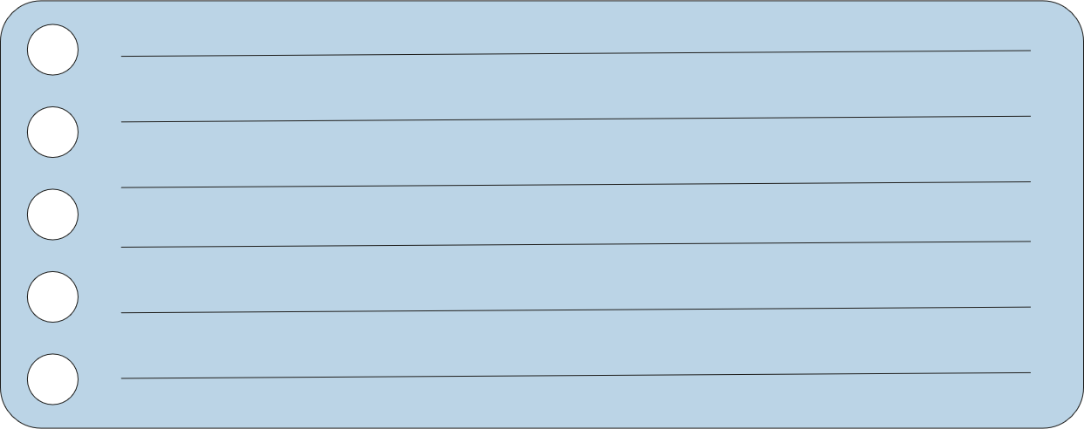

À la fin de la séance d’aujourd’hui, au moins 80% des élèves doivent être capables de :
Comprendre et produire les mots du vocabulaire: piéton –poulet – boucher – fermier – sifflet – cabinet – policier – pommier
lire et écrire des mots avec les graphèmes complexes: é, ié , er, et , ez , ier

Slide 4
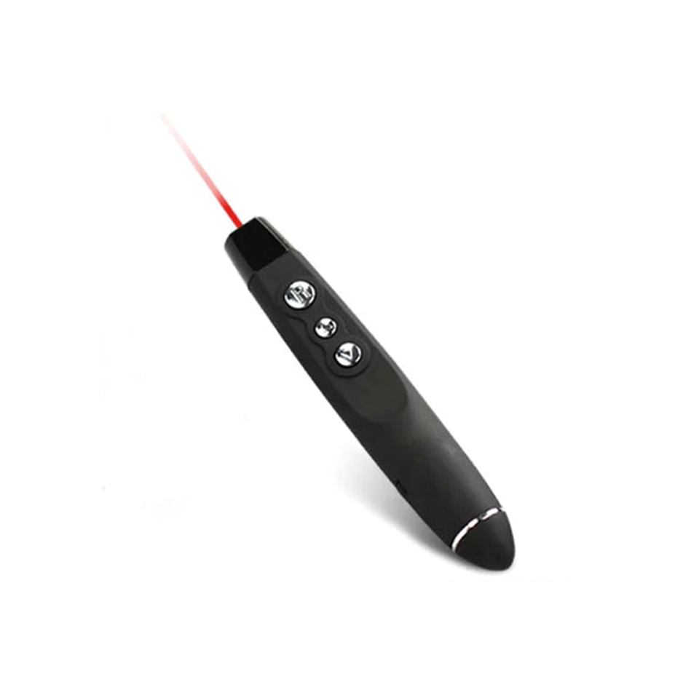


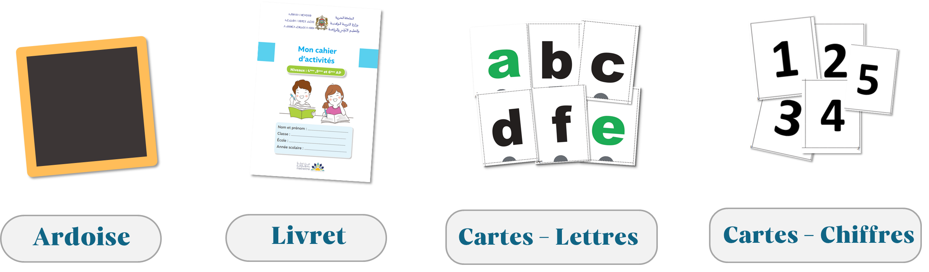


Pour l’enseignant ( e)
Matériel technique
PC + PPT
Pointeur
Projection ajustée
Matériel didactique
Ardoise
Cahier
Livret

Slide 5
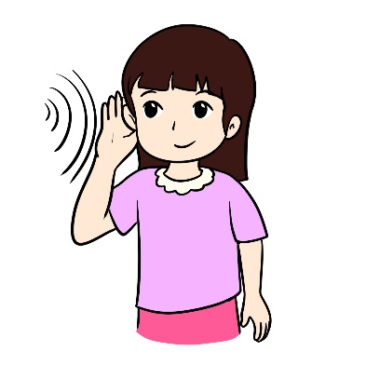
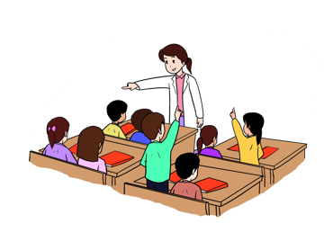
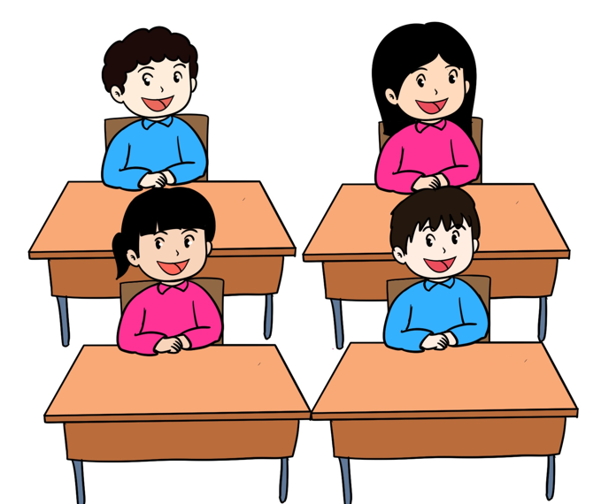

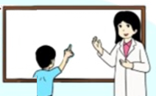

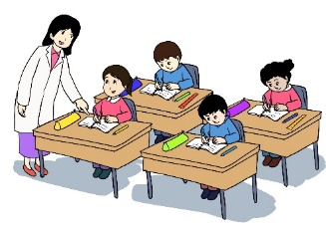
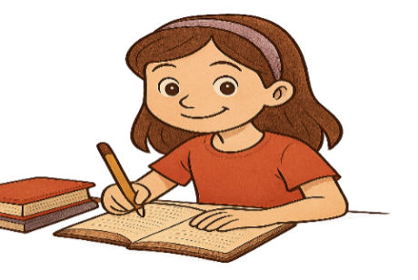
Pour l’enseignant ( e)
Pictogrammes pour la gestion de la séance.
Modelage.
Les élèves écoutent.
Questions directes.
L’enseignant( e) désigne des élèves.
Répétition chorale.
Toute la classe
répète.
Observation.
Les élèves observent.
Passage au tableau.
Un élève réalise la tâche.
Travail en binôme.
Les élèves travaillent à deux .
Pratique autonome.
L’enseignant(e) circule entre les rangs.
Devoir à la maison.
Les élèves recopient leurs devoirs

Slide 6

Plan de la séance
1.Rituel
10 min
Dictée flash
30 min
2.Vocabulaire
3.Lecture
4.Écriture
40 min
15 min
5.Pratique autonome
15 min
6. Jeu
10 min

Slide 7
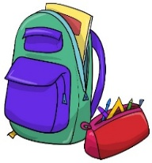


1. Rituel | 2. Vocabulaire | 3. Lecture | 4.Ecriture | 5.Pratique autonome | 6.Jeu
Prenez vos ardoises, vos cahiers et vos livrets de français
Ardoise
Cahier
Livret

Slide 8
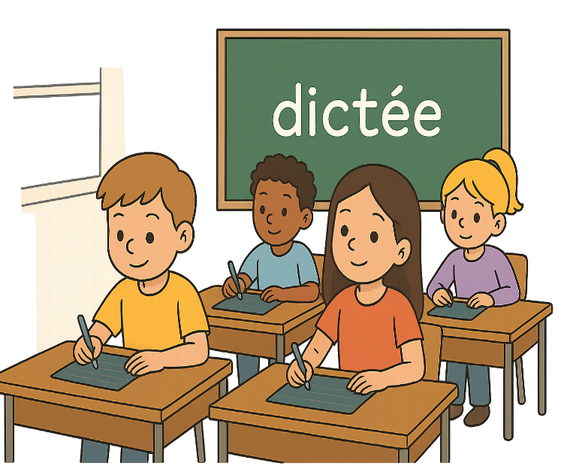
10 min
Rituel
Dictée flash
Version provisoire pour la formation des enseignants

Slide 9
1. Rituel | 2. Vocabulaire | 3. Lecture | 4.Ecriture | 5.Pratique autonome | 6.Jeu
Prenez vos ardoises.

Slide 10
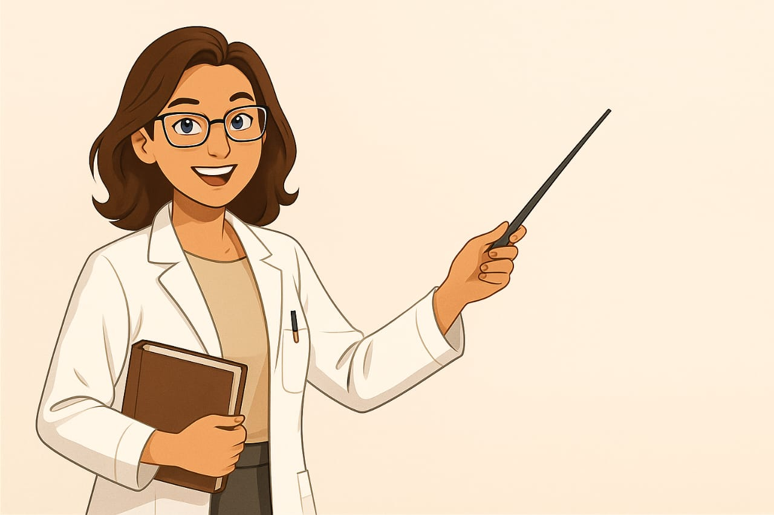
1. Rituel | 2. Vocabulaire | 3. Lecture | 4.Ecriture | 5.Pratique autonome | 6.Jeu
Un agneau– la pharmacie- le coiffeur
Nous allons faire la dictée de ces mots. .

Slide 11
1. Rituel | 2. Vocabulaire | 3. Lecture | 4.Ecriture | 5.Pratique autonome | 6.Jeu
Un agneau
« Un agneau». lisons ensemble: un a- gneau, un agneau

Slide 12
1. Rituel | 2. Vocabulaire | 3. Lecture | 4.Ecriture | 5.Pratique autonome | 6.Jeu
Ecrivez sur vos ardoises.
L’enseignant (e ) corrige si nécessaire

Slide 13
1. Rituel | 2. Vocabulaire | 3. Lecture | 4.Ecriture | 5.Pratique autonome | 6.Jeu
Levez les ardoises. Corrigez.
Fournir une rétroaction positive ou corrective.
Un agneau

Slide 14
1. Rituel | 2. Vocabulaire | 3. Lecture | 4.Ecriture | 5.Pratique autonome | 6.Jeu
La pharmacie
«La pharmacie». Lisons ensemble: La phar-ma-cie, La pharmacie

Slide 15
1. Rituel | 2. Vocabulaire | 3. Lecture | 4.Ecriture | 5.Pratique autonome | 6.Jeu
Ecrivez le mot sur les ardoises.
L’enseignant (e ) corrige si nécessaire

Slide 16
1. Rituel | 2. Vocabulaire | 3. Lecture | 4.Ecriture | 5.Pratique autonome | 6.Jeu
Levez vos ardoises. Corrigez.
Fournir une rétroaction positive ou corrective.
La pharmacie

Slide 17
1. Rituel | 2. Vocabulaire | 3. Lecture | 4.Ecriture | 5.Pratique autonome | 6.Jeu
Le coiffeur
«Le coiffeur». Lisons ensemble Le coiffeur

Slide 18
1. Rituel | 2. Vocabulaire | 3. Lecture | 4.Ecriture | 5.Pratique autonome | 6.Jeu
Ecrivez sur vos ardoises.
L’enseignant (e ) corrige si nécessaire

Slide 19
1. Rituel | 2. Vocabulaire | 3. Lecture | 4.Ecriture | 5.Pratique autonome | 6.Jeu
Levez vos ardoises.
Fournir une rétroaction positive ou corrective.
Le coiffeur

Slide 20

Vocabulaire
piéton – poulet – boucher – fermier – sifflet – cabinet – policier – pommier
Version provisoire pour la formation des enseignants

Slide 21
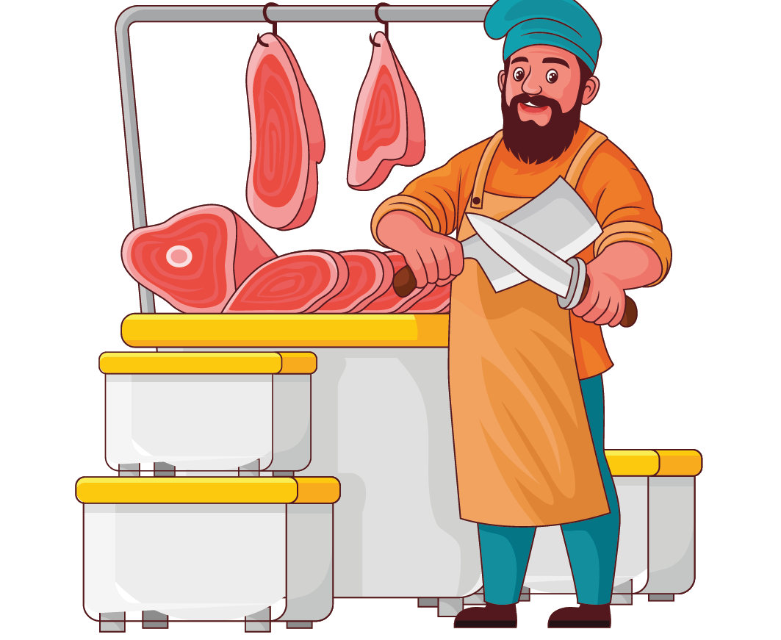
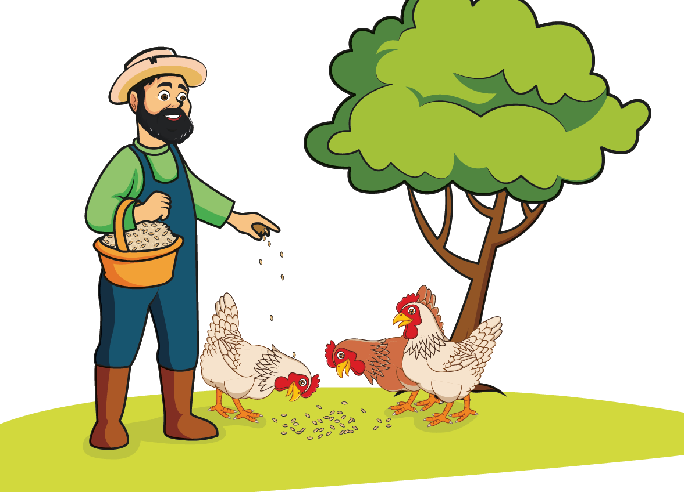
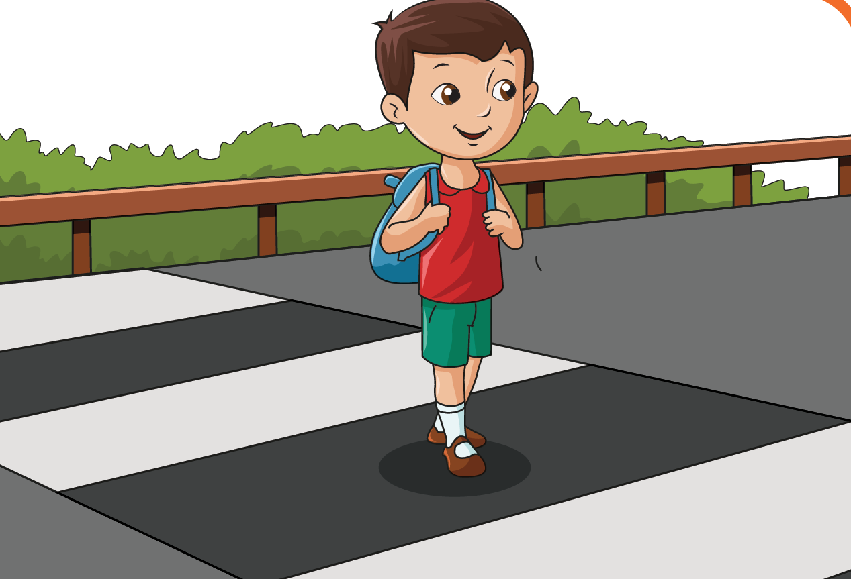
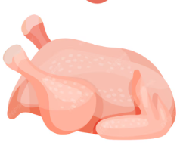
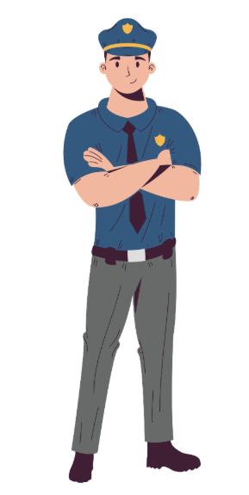


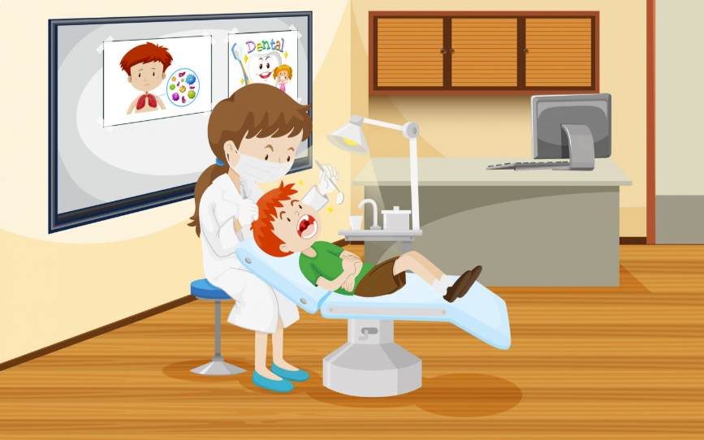
1. Rituel | 2. Vocabulaire | 3. Lecture | 4.Ecriture | 5.Pratique autonome | 6.Jeu
Aujourd’hui, nous allons apprendre de nouveaux mots en français.

Slide 22
1. Rituel | 2. Vocabulaire | 3. Lecture | 4.Ecriture | 5.Pratique autonome | 6.Jeu
C’est un piéton . Comment vous dites “piétone” dans votre langue?

Slide 23
1. Rituel | 2. Vocabulaire | 3. Lecture | 4.Ecriture | 5.Pratique autonome | 6.Jeu
Un piéton. Le piéton . Répétons ensemble “Un piéton”.
Un piéton

Slide 24
1. Rituel | 2. Vocabulaire | 3. Lecture | 4.Ecriture | 5.Pratique autonome | 6.Jeu
C’est un poulet. poulet . C’est quoi poulet dans votre langue?

Slide 25
1. Rituel | 2. Vocabulaire | 3. Lecture | 4.Ecriture | 5.Pratique autonome | 6.Jeu
Un poulet, le poulet. Répétons ensemble “Un poulet”.
Un poulet

Slide 26
1. Rituel | 2. Vocabulaire | 3. Lecture | 4.Ecriture | 5.Pratique autonome | 6.Jeu
C’est un boucher. Boucher . C’est quoi un boucher dans votre langue?

Slide 27
1. Rituel | 2. Vocabulaire | 3. Lecture | 4.Ecriture | 5.Pratique autonome | 6.Jeu
Un boucher, le boucher. Répétons ensemble “un boucher”.
Un boucher

Slide 28
1. Rituel | 2. Vocabulaire | 3. Lecture | 4.Ecriture | 5.Pratique autonome | 6.Jeu
C’est un fermier. Comment vous dites « fermier » dans votre langue?

Slide 29
1. Rituel | 2. Vocabulaire | 3. Lecture | 4.Ecriture | 5.Pratique autonome | 6.Jeu
Un fermier, Le fermier. Répétons ensemble: ” Un fermier”.
Un fermier

Slide 30
1. Rituel | 2. Vocabulaire | 3. Lecture | 4.Ecriture | 5.Pratique autonome | 6.Jeu
Qui veut dire les mots?
L’enseignant (e) désigne trois élèves. Il( elle) pointe les images en changeant l’ordre à chaque fois.

Slide 31
1. Rituel | 2. Vocabulaire | 3. Lecture | 4.Ecriture | 5.Pratique autonome | 6.Jeu
C’est un sifflet. Le sifflet. Comment vous dites sifflet dans votre langue?

Slide 32
1. Rituel | 2. Vocabulaire | 3. Lecture | 4.Ecriture | 5.Pratique autonome | 6.Jeu
Un sifflet. Le sifflet. Répétons ensemble “un sifflet”
Un sifflet

Slide 33
1. Rituel | 2. Vocabulaire | 3. Lecture | 4.Ecriture | 5.Pratique autonome | 6.Jeu
Le dentiste travaille dans un cabinet. Un cabinet. Le cabinet. C’est quoi cabinet dans votre langue?

Slide 34
1. Rituel | 2. Vocabulaire | 3. Lecture | 4.Ecriture | 5.Pratique autonome | 6.Jeu
Un cabinet. Le cabinet. Répétons ensemble “Un cabinet”
Un cabinet

Slide 35
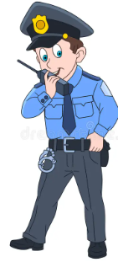
1. Rituel | 2. Vocabulaire | 3. Lecture | 4.Ecriture | 5.Pratique autonome | 6.Jeu
C’est un policier. Policier. Comment on dit policier dans votre langue?

Slide 36
1. Rituel | 2. Vocabulaire | 3. Lecture | 4.Ecriture | 5.Pratique autonome | 6.Jeu
Un policier. Le policier. Répétons ensemble “policier”
Un policier

Slide 37
1. Rituel | 2. Vocabulaire | 3. Lecture | 4.Ecriture | 5.Pratique autonome | 6.Jeu
C’est un pommier. Le pommier. Comment on dit pommier dans votre langue?

Slide 38
1. Rituel | 2. Vocabulaire | 3. Lecture | 4.Ecriture | 5.Pratique autonome | 6.Jeu
Un pommier. Le pommier. Répétons ensemble “un pommier”
Un pommier

Slide 39
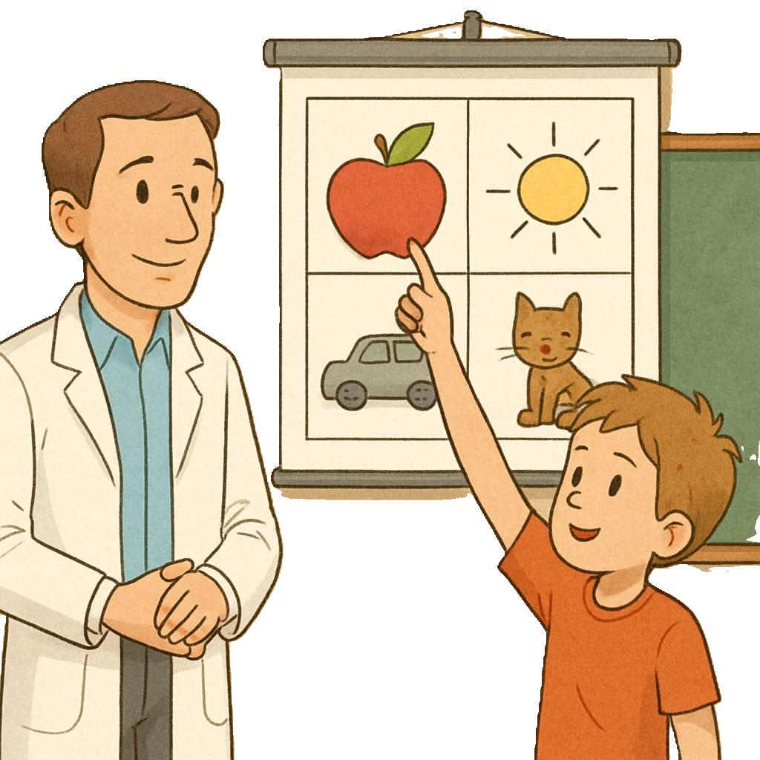
Rebrassage du vocabulaire (1)
Je dis, tu montres
Version provisoire pour la formation des enseignants

Slide 40
1. Rituel | 2. Vocabulaire | 3. Lecture | 4.Ecriture | 5.Pratique autonome | 6.Jeu
Prenez vos ardoises.

Slide 41



1. Rituel | 2. Vocabulaire | 3. Lecture | 4.Ecriture | 5.Pratique autonome | 6.Jeu
444444
Ecrivez sur vos ardoises le numéro du mot que je dis.
L’enseignant dit les mots un par un en changeant l’ordre
4

Slide 42
1. Rituel | 2. Vocabulaire | 3. Lecture | 4.Ecriture | 5.Pratique autonome | 6.Jeu
Ecrivez sur vos ardoises le numéro du mot que je dis.
L’enseignant (e) dit les mots un par un en changeant l’ordre.
4

Slide 43
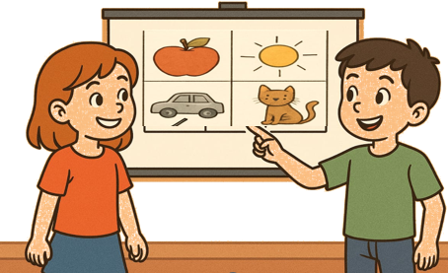
Rebrassage du vocabulaire (2)
Jeu du duel
Version provisoire pour la formation des enseignants

Slide 44

1. Rituel | 2. Vocabulaire | 3. Lecture | 4.Ecriture | 5.Pratique autonome | 6.Jeu
Vous allez passer au tableau pour jouer à deux.
Un élève montre trois images, une après l’autre, et l’autre dit les mots. Par la suite les rôles seront échangés.
Je montre 3 images au hasard
Je dis les mots

Slide 45
1. Rituel | 2. Vocabulaire | 3. Lecture | 4.Ecriture | 5.Pratique autonome | 6.Jeu
Maintenant, on va commencer le jeu. Qui veut passer au tableau?
Le gagnant sera celui qui aura plus réponses correctes.

Slide 46
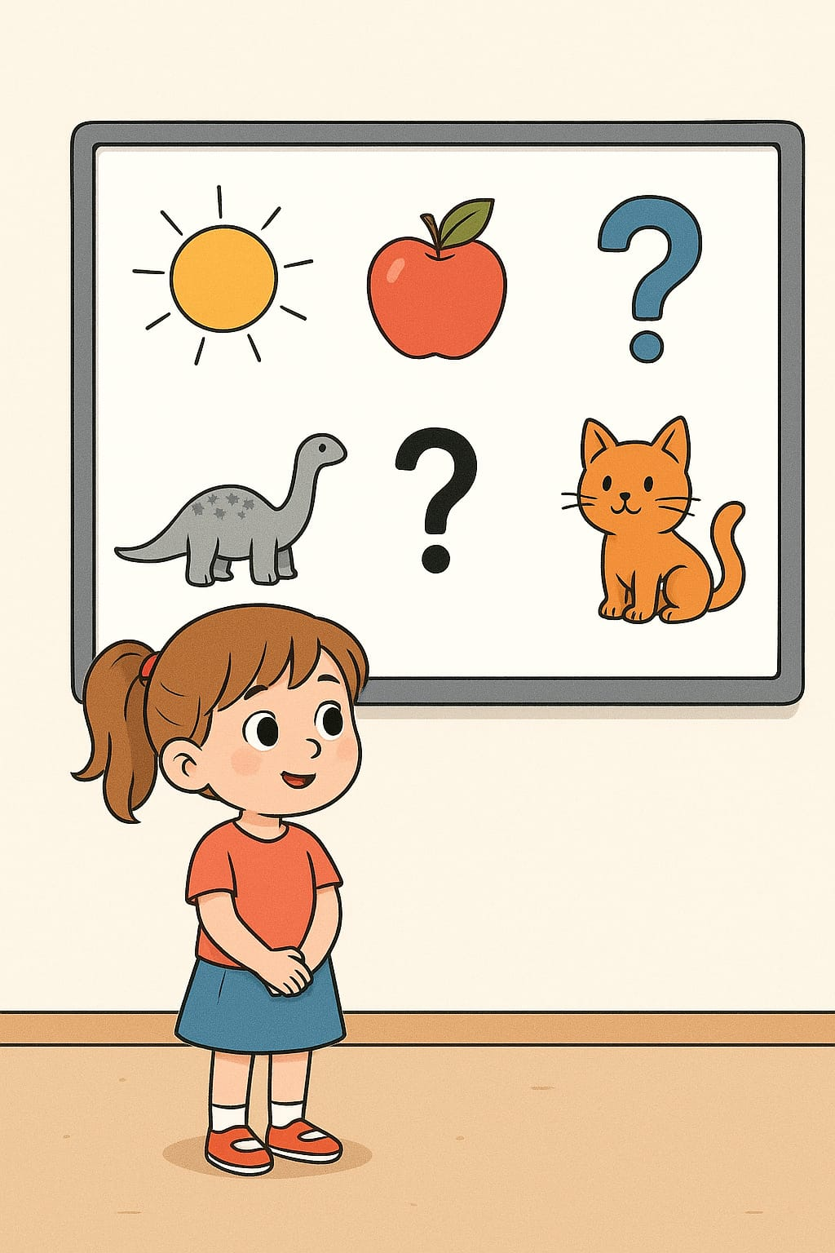
Rebrassage du vocabulaire (3)
Trouvez les mots qui manquent
Version provisoire pour la formation des enseignants

Slide 47
1. Rituel | 2. Vocabulaire | 3. Lecture | 4.Ecriture | 5.Pratique autonome | 6.Jeu
Observez bien les images. Je vais masquer 2 images.

Slide 48

1. Rituel | 2. Vocabulaire | 3. Lecture | 4.Ecriture | 5.Pratique autonome | 6.Jeu
.
Quels sont les 2 mots qui manquent ?

Slide 49

1. Rituel | 2. Vocabulaire | 3. Lecture | 4.Ecriture | 5.Pratique autonome | 6.Jeu
Les mots qui manquaient sont: un boucher – un sifflet.

Slide 50
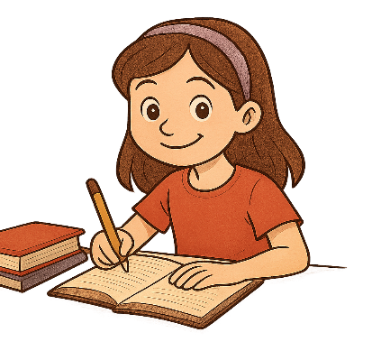
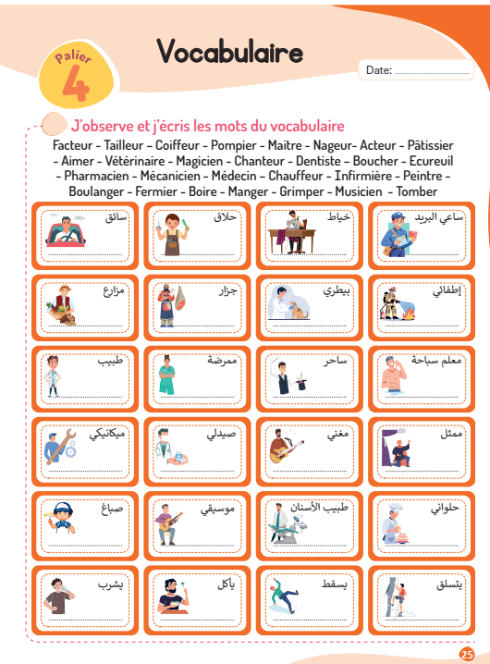
1. Rituel | 2. Vocabulaire | 3. Lecture | 4.Ecriture | 5.Pratique autonome | 6.Jeu
À la maison, écrivez, les mots du vocabulaire que nous avons vus aujourd’hui. La page 25.
Devoir à la maison
fermier

Slide 51
Lecture
Présentation des graphèmes complexes:
é – ié – ez - er – et – ier
Version provisoire pour la formation des enseignants

Slide 52
1. Rituel | 2. Vocabulaire | 3. Lecture | 4.Ecriture | 5.Pratique autonome | 6.Jeu
er – et – ette – er – è – ê - ei - ai
Aujourd’hui, nous allons voir les graphèmes : é – ié – ez - er – et – ier
L’enseignant (e) passe à l’écran suivant sans explications.
é – ié – ez - er – et – ier

Slide 53
1. Rituel | 2. Vocabulaire | 3. Lecture | 4.Ecriture | 5.Pratique autonome | 6.Jeu
« e » avec accent aigu fait le son « é ».
.
é

Slide 54
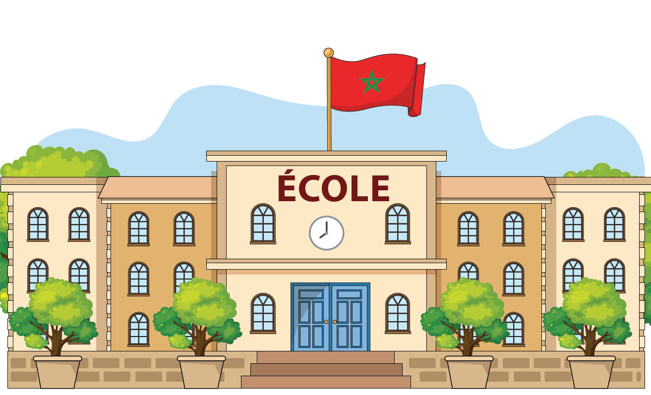
1. Rituel | 2. Vocabulaire | 3. Lecture | 4.Ecriture | 5.Pratique autonome | 6.Jeu
e
« é» comme dans le mot « école ». Lisons ensemble: « é » « école ».
Aujourd’hui, nous allons apprendre de nouveaux mots en français.
é
école

Slide 55
1. Rituel | 2. Vocabulaire | 3. Lecture | 4.Ecriture | 5.Pratique autonome | 6.Jeu
« i » suivi par« é » fait le son « yé ».
.
ié

Slide 56
1. Rituel | 2. Vocabulaire | 3. Lecture | 4.Ecriture | 5.Pratique autonome | 6.Jeu
e
« é» comme dans le mot « piéton ». Lisons ensemble: « é » « piéton ».
Aujourd’hui, nous allons apprendre de nouveaux mots en français.
ié
piéton

Slide 57
1. Rituel | 2. Vocabulaire | 3. Lecture | 4.Ecriture | 5.Pratique autonome | 6.Jeu
Quand « e » est devant « r », elles font aussi le son « é »
.
er

Slide 58
1. Rituel | 2. Vocabulaire | 3. Lecture | 4.Ecriture | 5.Pratique autonome | 6.Jeu
e
« er » comme dans le mot « boucher ». Lisons ensemble: er - boucher .
le son « é» s’écrit avec 2 lettres : e et r
Aujourd’hui, nous allons apprendre de nouveaux mots en français.
er
boucher

Slide 59
1. Rituel | 2. Vocabulaire | 3. Lecture | 4.Ecriture | 5.Pratique autonome | 6.Jeu
Quand « e» est devant t elles font aussi le son « é »Le son « é » s’écrit avec 2 lettres : e et t
et

Slide 60
1. Rituel | 2,Vocabulaire | 3. Lecture | 4.Ecriture | 5.Pratique autonome | 6.Jeu
« et » comme dans poulet. Lisons ensemble: « et » « poulet ».
Aujourd’hui, nous allons apprendre de nouveaux mots en français.
et
poulet

Slide 61
1. Rituel | 2. Vocabulaire | 3. Lecture | 4.Ecriture | 5.Pratique autonome | 6.Jeu
Quand « e» est devant z elles font aussi le son « é »Le son « é » s’écrit avec 2 lettres : e et z
ez

Slide 62
1. Rituel | 2,Vocabulaire | 3. Lecture | 4.Ecriture | 5.Pratique autonome | 6.Jeu
« ez» comme dans « écoutez ». Lorsque j’explique je vous dis d’écouter. À l’impératif on dit: écoutez ! Lisons ensemble: « ez» « écoutez ».
Aujourd’hui, nous allons apprendre de nouveaux mots en français.
ez
“écoutez!”

Slide 63
1. Rituel | 2. Vocabulaire | 3. Lecture | 4.Ecriture | 5.Pratique autonome | 6.Jeu
Quand il y a « i » devant « er » elles font le son: « ié »
« ier » s’écrit avec 3 lettres : i, e et r
.
ier

Slide 64
1. Rituel | 2. Vocabulaire | 3. Lecture | 4.Ecriture | 5.Pratique autonome | 6.Jeu
e
« ier » comme dans fermier. Lisons ensemble: « ier » « fermier ».
Aujourd’hui, nous allons apprendre de nouveaux mots en français.
ier
fermier

Slide 65
1. Rituel | 2. Vocabulaire | 3. Lecture | 4.Ecriture | 5.Pratique autonome | 6.Jeu
Maintenant relisons les graphèmes et les mots ensemble.
Aujourd’hui, nous allons apprendre de nouveaux mots en français.
é école
ié piéton
er boucher
et poulet
ez écoutez
ier fermier

Slide 66
1. Rituel | 2. Vocabulaire | 3. Lecture | 4.Ecriture | 5.Pratique autonome | 6.Jeu
Qui veut passer au tableau pour lire?
Aujourd’hui, nous allons apprendre de nouveaux mots en français.
é école
ié piéton
er boucher
et poulet
ez écoutez
ier fermier

Slide 67
Lecture
Lecture de mots contenant les graphèmes complexes: é- er – et– ier – ez – ié
Version provisoire pour la formation des enseignants

Slide 68
1. Rituel | 2. Vocabulaire | 3. Lecture | 4.Ecriture | 5.Pratique autonome | 6.Jeu
Je vais lire des mots. Écoutez attentivement.
L’enseignant pointe les mots en les lisant.
étage boucher policier fermez
carnet étudié acheter fermier
amitié cabinet payer crochet
piétiner premier ouvrez objet

Slide 69
1. Rituel | 2. Vocabulaire | 3. Lecture | 4.Ecriture | 5.Pratique autonome | 6.Jeu
Qui veut passer au tableau pour lire?
.
L’enseignant «(e) fait passer le maximum, chacun lit une ligne.
étage boucher policier fermez
carnet étudié acheter fermier
amitié cabinet payer crochet
piétiner premier ouvrez objet

Slide 70
Mots-outils
puis lui ensuite
il y a ces en
beaucoup à côté
Version provisoire pour la formation des enseignants

Slide 71
1. Rituel | 2. Vocabulaire | 3. Lecture | 4.Ecriture | 5.Pratique autonome | 6.Jeu
puis lui ensuite
il y a ces en
beaucoup à côté
Nous allons apprendre de nouveaux mots outils.

Slide 72
1. Rituel | 2. Vocabulaire | 3. Lecture | 4.Ecriture | 5.Pratique autonome | 6.Jeu
puis lui ensuite
il y a ces en
beaucoup à côté
Je vais relire les mots. Écoutez attentivement.

Slide 73

1. Rituel | 2. Vocabulaire | 3. Lecture | 4.Ecriture | 5.Pratique autonome | 6.Jeu
Ce pommier donne beaucoup de pommes. Comment vous dites beaucoup dans votre langue? Lisons ensemble.
Ce pommier donne beaucoup de pommes.

Slide 74
1. Rituel | 2. Vocabulaire | 3. Lecture | 4.Ecriture | 5.Pratique autonome | 6.Jeu
puis lui ensuite
il y a ces en
beaucoup à côté
Qui veut passer au tableau pour lire?

Slide 75
Lecture
Lecture de phrases
Version provisoire pour la formation des enseignants

Slide 76
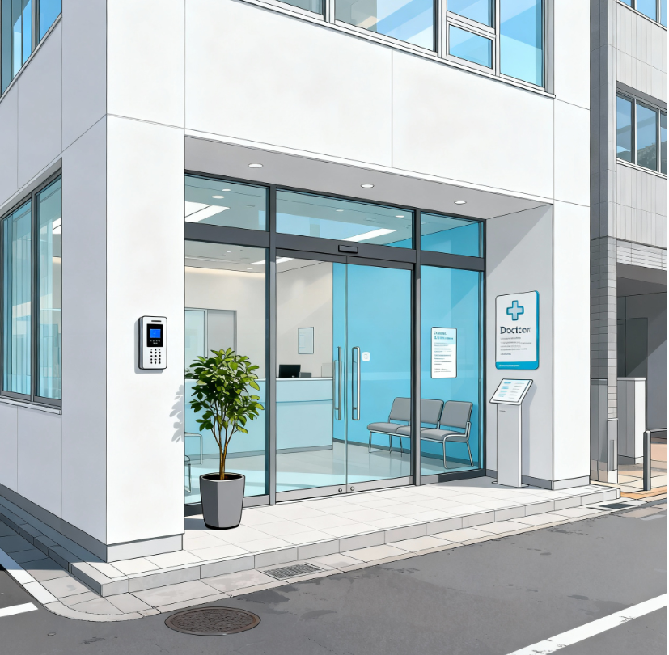
1. Rituel | 2. Vocabulaire | 3. Lecture | 4.Ecriture | 5.Pratique autonome | 6.Jeu
Je vais lire la phrase. Écoutez attentivement. Lisons ensemble.
Le cabinet du docteur est au rez-de-chaussée

Slide 77
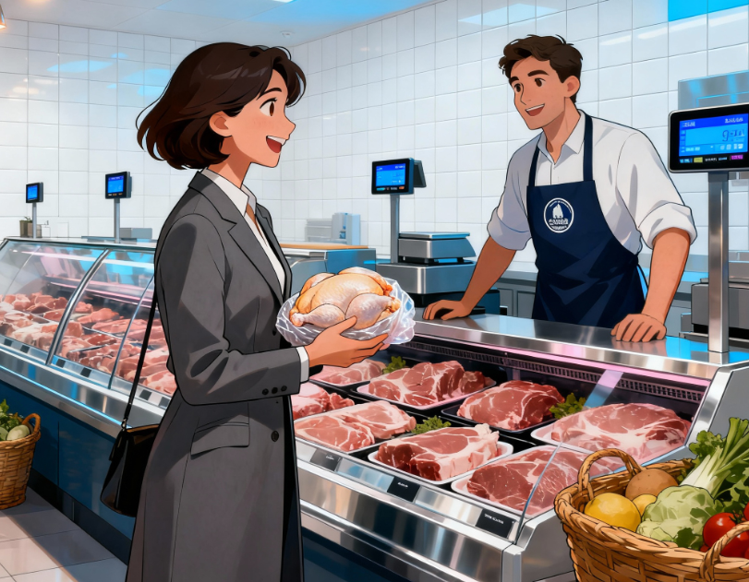
1. Rituel | 2. Vocabulaire | 3. Lecture | 4.Ecriture | 5.Pratique autonome | 6.Jeu
Je vais lire la phrase. Écoutez attentivement. Lisons ensemble.
La dame est chez le boucher. Elle achète un poulet.

Slide 78
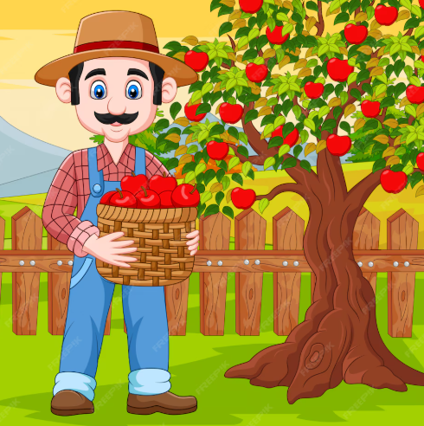
1. Rituel | 2. Vocabulaire | 3. Lecture | 4.Ecriture | 5.Pratique autonome | 6.Jeu
Je vais lire la phrase. Écoutez attentivement. Lisons ensemble.
Le fermier ramasse les pommes dans un panier.

Slide 79

1. Rituel | 2. Vocabulaire | 3. Lecture | 4.Ecriture | 5.Pratique autonome | 6.Jeu
Je vais lire la phrase. Écoutez attentivement. Lisons ensemble.
.
Ce policier a un sifflet bleu.

Slide 80
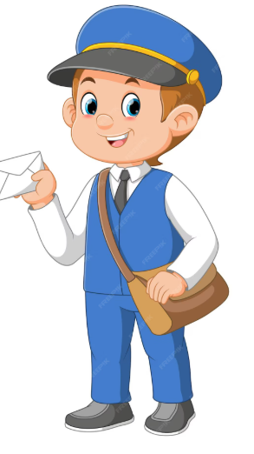
1. Rituel | 2. Vocabulaire | 3. Lecture | 4.Ecriture | 5.Pratique autonome | 6.Jeu
Je vais lire la phrase. Écoutez attentivement. Lisons ensemble.
Le facteur distribue le courrier.

Slide 81
1. Rituel | 2. Vocabulaire | 3. Lecture | 4.Ecriture | 5.Pratique autonome | 6.Jeu
Qui veut passer au tableau pour lire?
L’enseignant désigne des élèves chacun lit une phrase.
Le cabinet du docteur est au rez-de-chaussée.
La dame va chez le boucher pour acheter un poulet.
Le fermier ramasse les pommes dans un panier.
Ce policier a un sifflet bleu.
Le facteur distribue le courrier.

Slide 82
Ecriture
Dictée de mots
Version provisoire pour la formation des enseignants

Slide 83
1. Rituel | 2. Vocabulaire | 3. Lecture | 4.Ecriture | 5.Pratique autonome | 6.Jeu
L'école
L’école. Lisons ensemble: l’école

Slide 84
1. Rituel | 2. Vocabulaire | 3. Lecture | 4.Ecriture | 5.Pratique autonome | 6.Jeu
Ecrivez sur vos ardoises.

Slide 85
1. Rituel | 2. Vocabulaire | 3. Lecture | 4.Ecriture | 5.Pratique autonome | 6.Jeu
Levez vos ardoises.
Fournir une rétroaction positive ou corrective.
L’école

Slide 86
1. Rituel | 2. Vocabulaire | 3. Lecture | 4.Ecriture | 5.Pratique autonome | 6.Jeu
Le poulet
Le poulet. Lisons ensemble: le poulet

Slide 87
1. Rituel | 2. Vocabulaire | 3. Lecture | 4.Ecriture | 5.Pratique autonome | 6.Jeu
Ecrivez sur vos ardoises.

Slide 88
1. Rituel | 2. Vocabulaire | 3. Lecture | 4.Ecriture | 5.Pratique autonome | 6.Jeu
Levez vos ardoises.
Fournir une rétroaction positive ou corrective.
Le poulet

Slide 89
1. Rituel | 2. Vocabulaire | 3. Lecture | 4.Ecriture | 5.Pratique autonome | 6.Jeu
Le boucher
Le boucher. Lisons ensemble: le boucher

Slide 90
1. Rituel | 2. Vocabulaire | 3. Lecture | 4.Ecriture | 5.Pratique autonome | 6.Jeu
Ecrivez sur vos ardoises.

Slide 91
1. Rituel | 2. Vocabulaire | 3. Lecture | 4.Ecriture | 5.Pratique autonome | 6.Jeu
Levez vos ardoises.
Fournir une rétroaction positive ou corrective.
Le boucher

Slide 92
1. Rituel | 2. Vocabulaire | 3. Lecture | 4.Ecriture | 5.Pratique autonome | 6.Jeu
Le fermier
Le fermier. Lisons ensemble: le fermier

Slide 93
1. Rituel | 2. Vocabulaire | 3. Lecture | 4.Ecriture | 5.Pratique autonome | 6.Jeu
Ecrivez sur vos ardoises.

Slide 94
1. Rituel | 2. Vocabulaire | 3. Lecture | 4.Ecriture | 5.Pratique autonome | 6.Jeu
Levez vos ardoises.
Fournir une rétroaction positive ou corrective.
Le fermier

Slide 95
Pratique autonome
Lecture à deux
Version provisoire pour la formation des enseignants

Slide 96
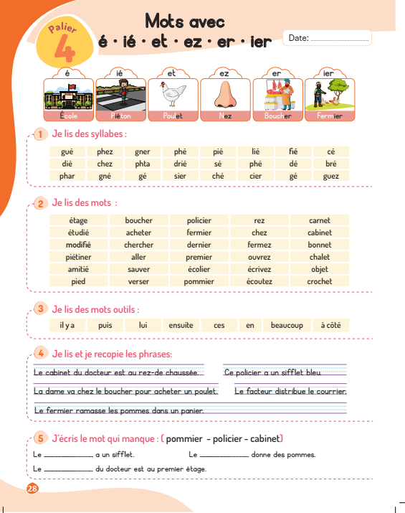
1. Rituel | 2. Vocabulaire | 3. Lecture | 4.Ecriture | 5.Pratique autonome | 6.Jeu
Activités 1et2 page 28 . Lisez à votre voisin à voix basse . Ensuite, échangez les rôles.
L’enseignant (e ) circule entre les rangs et donne une rétroaction positive ou corrective.

Slide 97
1. Rituel | 2. Vocabulaire | 3. Lecture | 4.Ecriture | 5.Pratique autonome | 6.Jeu
Activités 3 et4 page 28. Lisez à votre voisin à voix basse . Ensuite, échangez les rôles.
L’enseignant (e ) circule entre les rangs et donne une rétroaction positive ou corrective.

Slide 98
Pratique autonome
Activités écrites
Version provisoire pour la formation des enseignants

Slide 99
1. Rituel | 2. Vocabulaire | 3. Lecture | 4.Ecriture | 5.Pratique autonome | 6.Jeu
Activité 5 . J’écris le mot qui manque. Nous allons faire le 1er exemple ensemble.

Slide 100
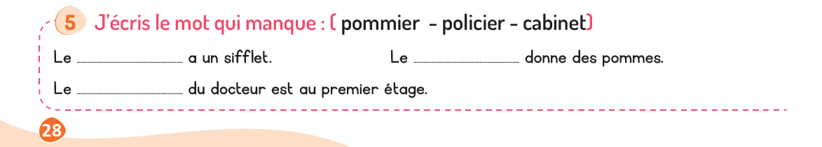
1. Rituel | 2. Vocabulaire | 3. Lecture | 4.Ecriture | 5.Pratique autonome | 6.Jeu
Je vais faire le premier exemple. Je dois compléter par le mot qui convient
Je lis la phrase: « le …….. a un sifflet ».

Slide 101
1. Rituel | 2. Vocabulaire | 3. Lecture | 4.Ecriture | 5.Pratique autonome | 6.Jeu
coiffeur
Je lis les mots, et je cherche celui qui convient
Le policier a un sifflet. J’écris le mot
policier

Slide 102
1. Rituel | 2. Vocabulaire | 3. Lecture | 4.Ecriture | 5.Pratique autonome | 6.Jeu
coiffeur
Continuez de la même façon avec les deux autres phrases.
policier

Slide 103
1. Rituel | 2. Vocabulaire | 3. Lecture | 4.Ecriture | 5.Pratique autonome | 6.Jeu
coiffeur
Corrigez
policier
pommier
cabinet

Slide 104
1. Rituel | 2. Vocabulaire | 3. Lecture | 4.Ecriture | 5.Pratique autonome | 6.Jeu
Notez les devoirs
L’enseignant (e ) circule entre les rangs et donne une rétroaction positive ou corrective.
Je suis autonome:
J’écris les mots du vocabulaire, p25;
Je relis: 2- 3- 4 pages 28 ;
Je recopie: 4 p28.

Slide 105
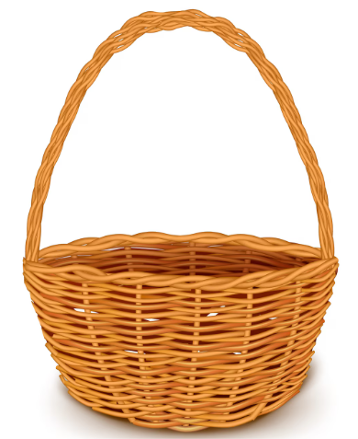
Jeux
Panier des mots avec graphèmes complexes
Version provisoire pour la formation des enseignants

Slide 106

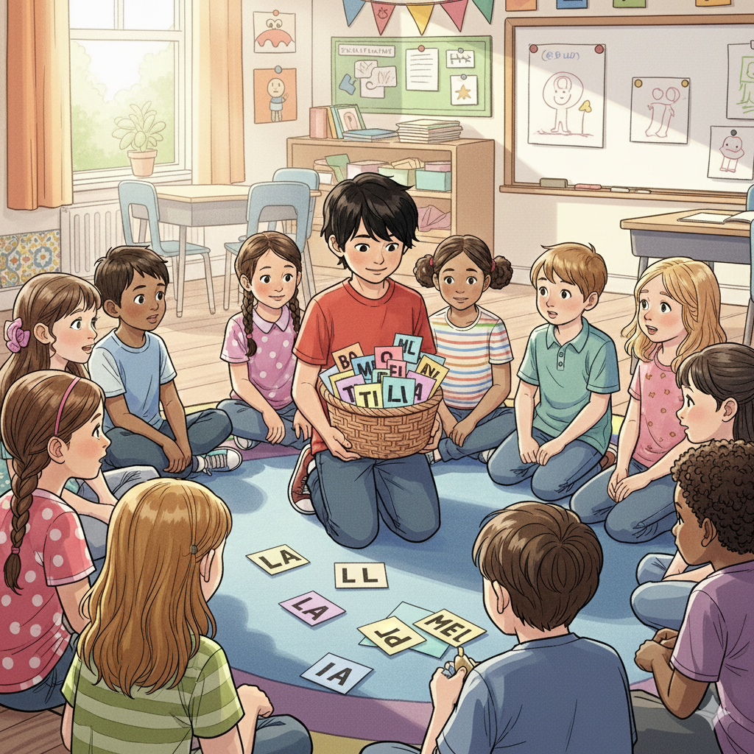
1. Rituel
2.Vocabulaire
3. Lecture
4.Ecriture
5.Pratique autonome
6.Jeu
Nous allons jouer au jeu du panier .
L’enseignant(e) explique les règles du jeu selon la fiche descriptive du jeu.

Slide 107
1. Rituel
2.Vocabulaire
3. Lecture
4.Ecriture
5.Pratique autonome
6.Jeu
Maintenant, on va commencer le jeu.
L’enseignant ( e ) annonce le début du jeu et au signal l’élève qui a le panier à la main prend une carte et la lit et la montre aux autres . Après validation de la lecture tout le monde lit en écho. Ensuite le signal est repris, le panier circule.

Slide 108
1. Rituel
2.Vocabulaire
3. Lecture
4.Ecriture
5.Pratique autonome
6.Jeu
La séance d’aujourd’hui est terminée
À demain !

Slide 109



A la fin de la séance d’aujourd’hui, au moins 80% des élèves devraient être capables de :
Comprendre et produire les mots du vocabulaire
Lire et écrire les graphèmes présentés.
Les objectifs de ma séance ont-ils été atteints ? Sinon, pourquoi ?
Que faudrait-il faire pour les prochaines séances ?

Slide 110
Jeu du panier
Objectifs de l’activité:
Lire des mots avec les graphèmes complexes présentés.
Les outils: un petit panier, cartes des graphèmes et des mots, objet pour faire le signal.
La durée: 10 min
Les étapes de l’activité:
Dans un petit panier, L’enseignant(e) met un ensemble de cartes contenant des mots avec les graphèmes présentés pendant la séance. Il les présente l’une après l’autre aux apprenants sans les lire;
Les apprenants s’assoient en cercle (ou restent à leur places) et au signal (musique ou applaudissement), ils font passer le panier;
Une fois le signal (musique ou applaudissement) s’arrête , l’apprenant qui a le panier pioche une seule carte sans regarder dans le panier, il lit et la montre aux autres. Après validation de sa lecture, les élèves répètent en écho. Ensuite le panier continue de circuler; le jeu continue jusqu’à la lecture de toutes les cartes du panier. Encourager tous les élèves pour leurs progrès.
Remarques:
Plus tard, on demande aux apprenants au fur et à mesure de produire un mot contenant un graphème pioché;
À la fin de chaque séance, le panier sera complété par les nouveaux graphèmes et mots appris, tandis que les cartes de graphèmes et de mots déjà maîtrisés et ne présentant plus de difficulté, seront retirées.

